Slide 1
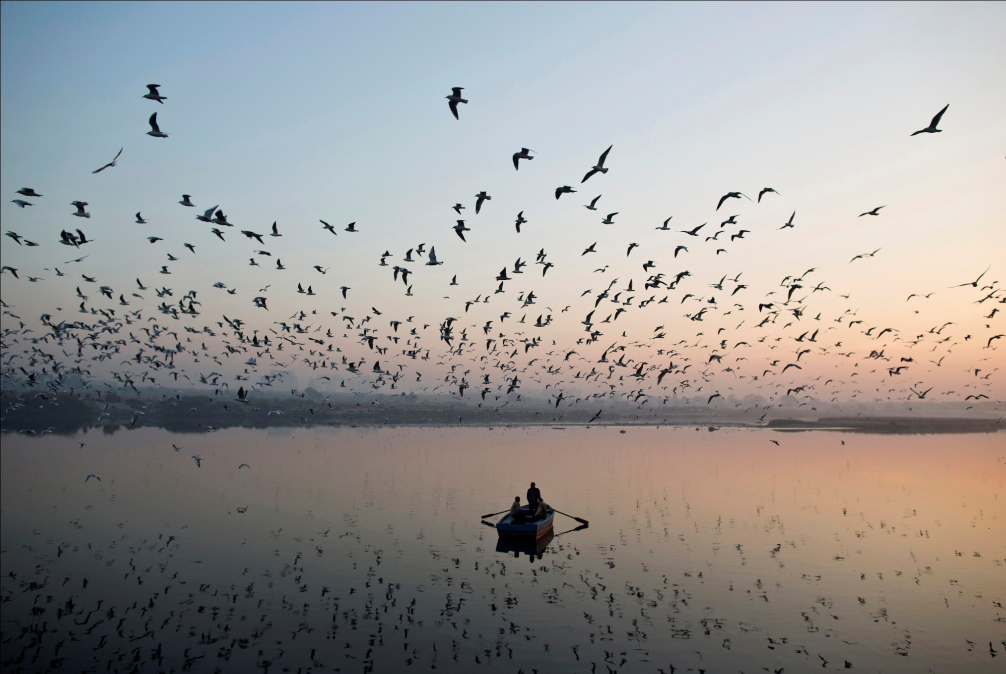
Перелетные птицы

Slide 2
Программное содержание
- Сформировать представление детей о перелетных птицах
Расширить знания об особенностях внешнего вида условиях жизни и повадках птиц
Учить анализировать , делать простейшие выводы
Развивать коммуникативные навыки , связную речь
Воспитывать интерес к жизни птиц

Slide 3
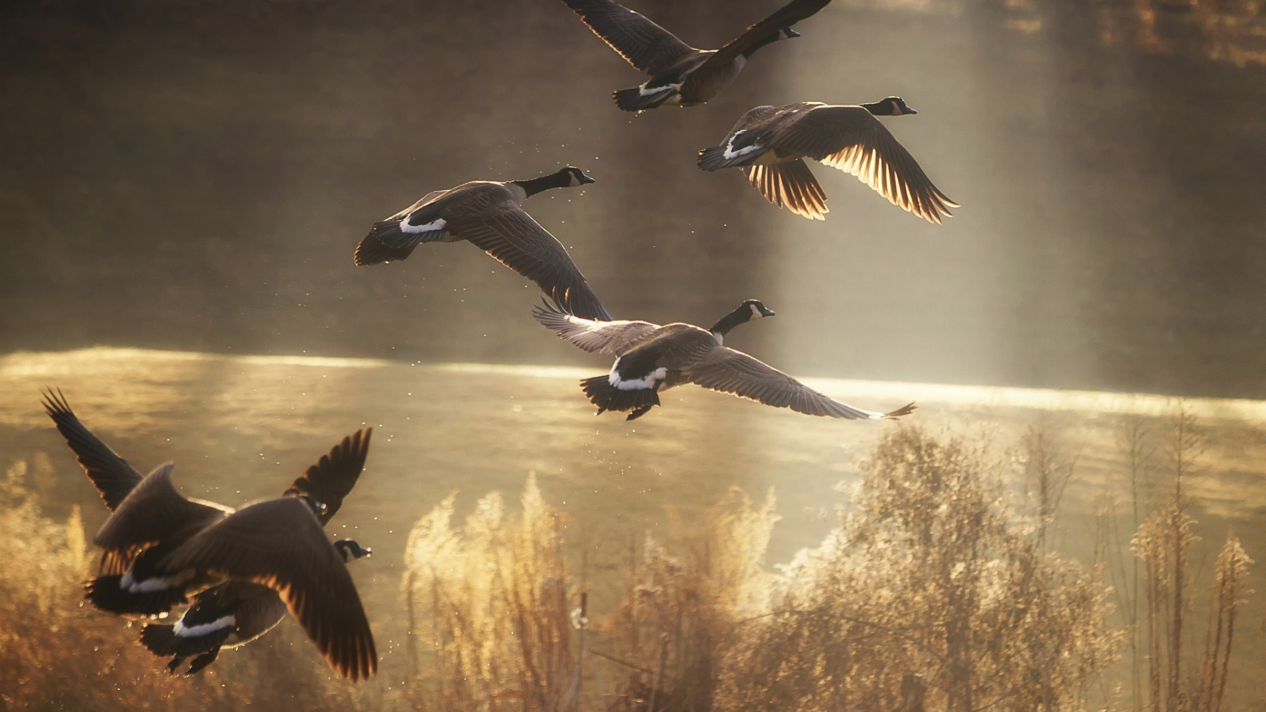
Утки

Slide 4
Утки кормятся растительной пищей , а также насекомыми , моллюсками , мелкой рыбой и даже лягушками.
Откладывают яйца от 9 до 13 штук. Высиживают обычно от 20 до 30 дней . Их особенность состоит в том , что птенцы вылупляются почти одновременно . Они уже способны передвигаться по суше , плавать и нырять . Благодаря этим навыкам им легче спасаться от хищников.
Питаются птенцы самостоятельно. Примерно в 50 дневном возрасте они начинают уже взлетать . Птенцы остаются с их мамой 7-8 недель.

Slide 5
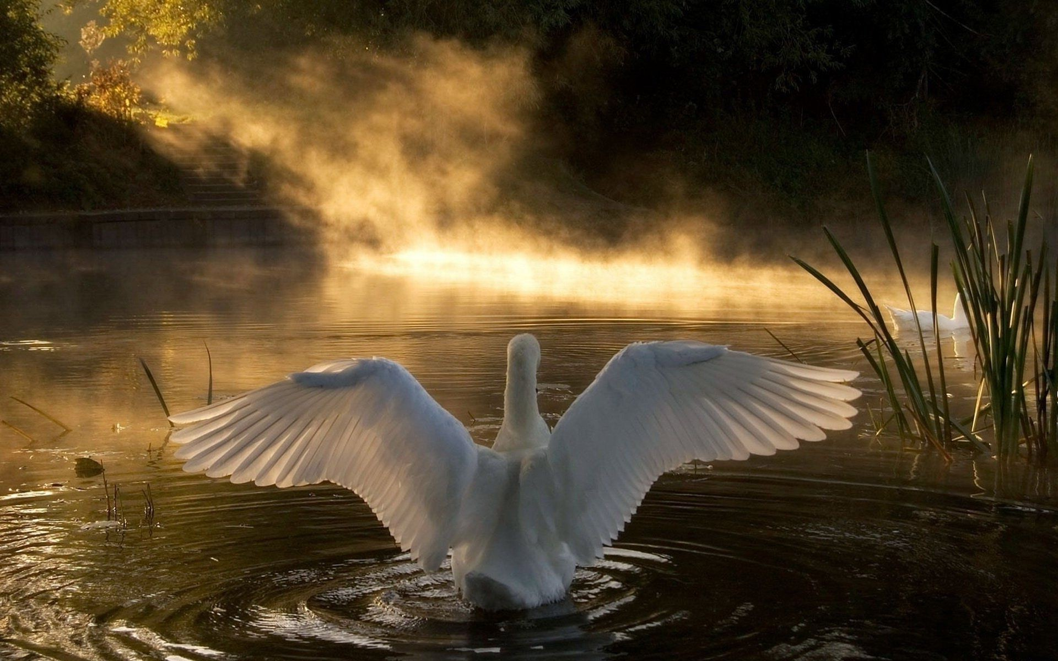
Лебеди

Slide 6
Стаи лебеди не образуют, держатся парами. Пары сохраняются на весь период жизни. Если один из них по каким-то причинам умирает , то второй вскоре тоже погибает . Населяют они озера , иногда болота и реки . Лебедь гнездится около воды , подальше от человеческих глаз – в тростниках на мелких озерах или на затонах больших рек . Вылупившиеся птенцы всюду следуют за их матерью.
Мы все конечно же знакомы с ними благодаря произведению Ганса Христиана Андерсана “ Гадкий утенок”. И так же , как и в сказке птенцы представляют собой ни то гусят , ни то утят . Но потом они непременно превращаются в прекрасных , белоснежных лебедей !

Slide 7
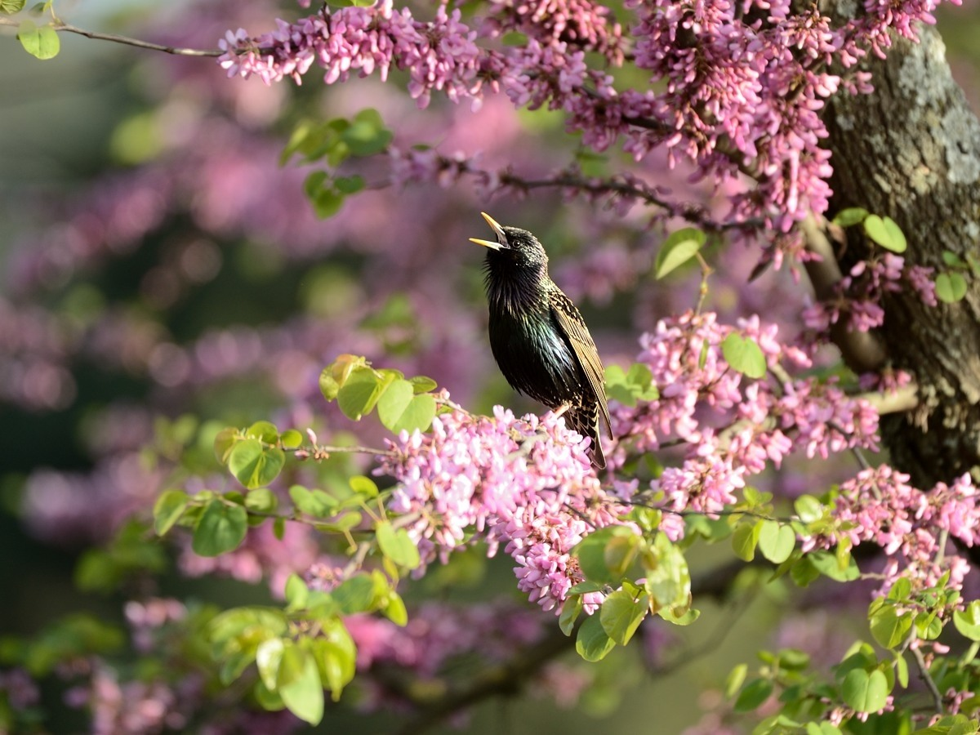
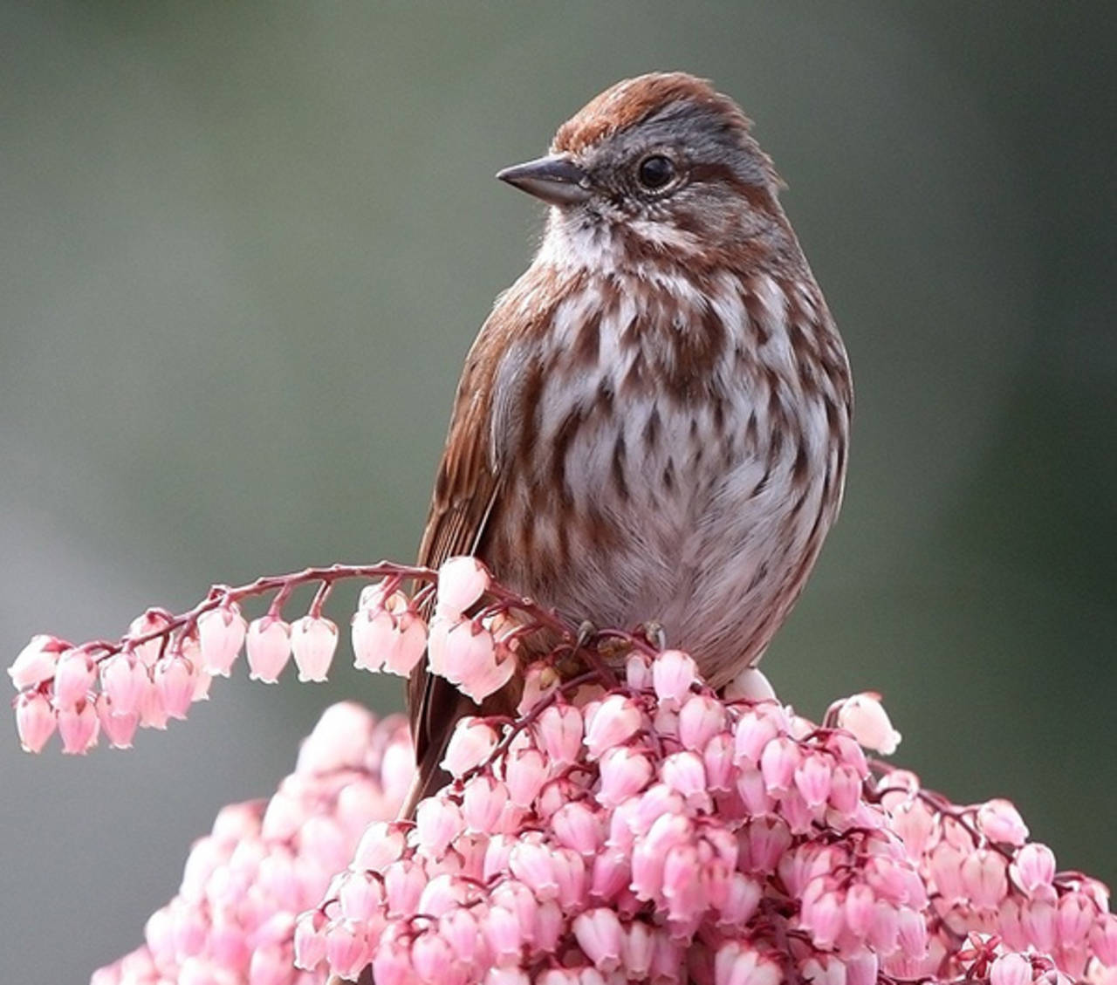
Скворцы и соловьи

Slide 8
Стихи про скворцов
…………………………………………
Скворец поменьше, чем ворона,
Зато побольше воробья -
Он из скворечни как с балкона,
Поёт не хуже соловья!
…………………………………………..
Наш скворец одет по моде
Чёрный фрак, и перья вроде,
С переливом на спине,
Что-то ищет в старом пне.
Стихи про соловьев
……………………………………..
Птичка, внешне неприметна,
Запоёт среди ветвей
Так, что ахнем мы: «Ведь это
Голосистый соловей».
…………………………………………….
Эта маленькая птица
Петь большая мастерица
На берёзке средь ветвей
Трель заводит соловей.
…………………………………………….
Кто в саду выводит трели
На рожке и на свирели?:
Знать опять среди ветвей
Поселился соловей!

Slide 9
Соловьи
Обитают в серых кустарниковых зарослях. В отличии от многих других птиц гнёзда строят на земле или очень низко в кустах . Обычно у них появляются 4-6 яйц .
Окраска яиц бывает зеленоватого или голубоватого оттенка с пятнами. Птенцов высиживает только самка около 14 дней. Питаются червями, ягодами , пауками и другими насекомыми.
Скворцы
Строят гнездо оба родителя. В качестве подстилки используют сухие веточки деревьев, корешки, стебли , листья, шерсть и перья других птиц.
Обычно самка высиживает 4-6 светло-голубых яиц , иногда её заменяет самец. Птенцы появляются уже через 11-13 дней. Добычей корма для птенцов занимаются оба родителя. Птенцы покидают гнездо через 20-25 дней .

Slide 10
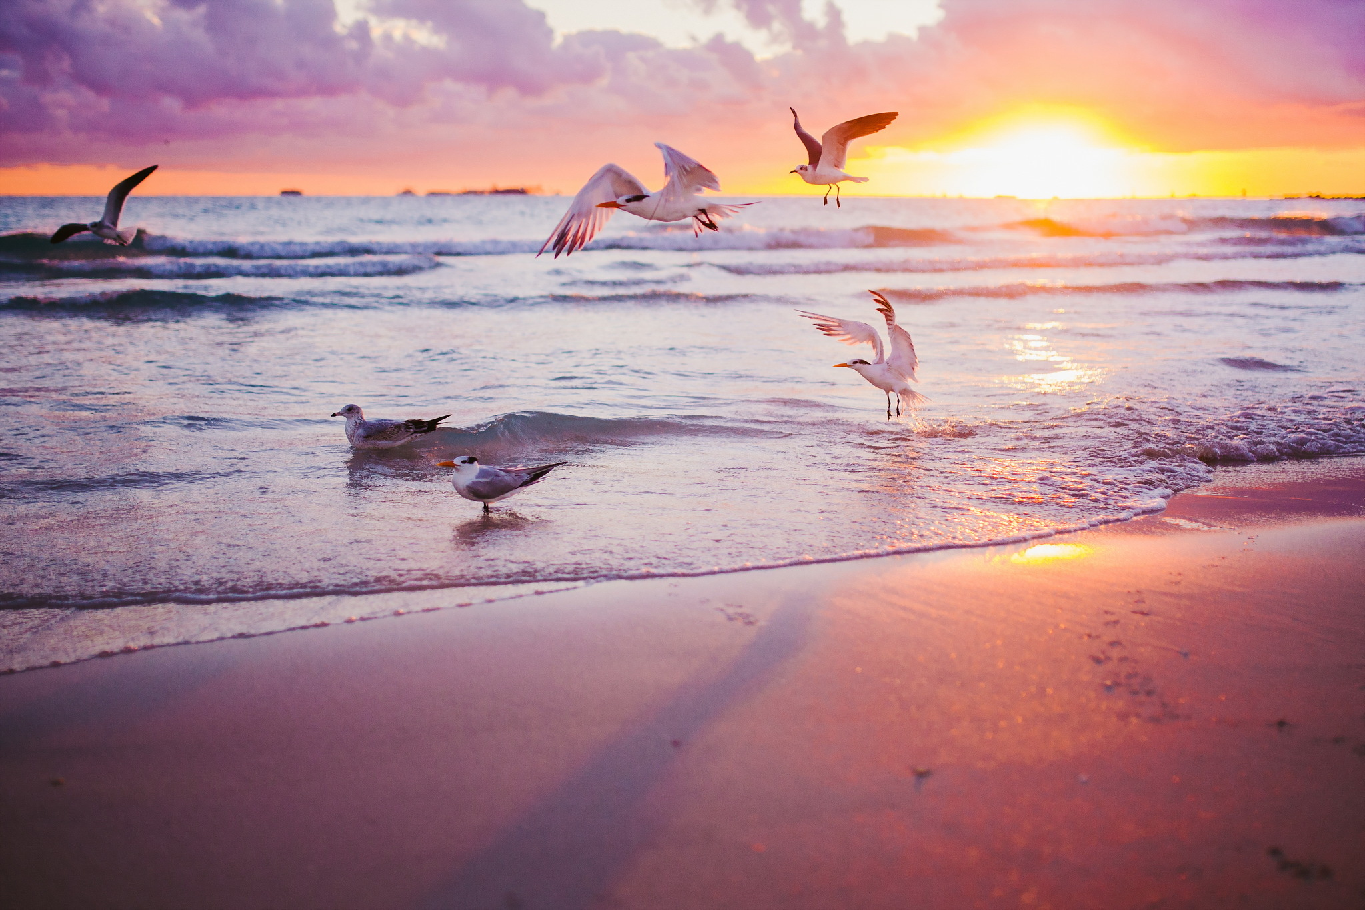
Конец
Материал подготовлен и составлен воспитателем МБДОУ № 7 Путченко Е. Н.

